Slide 1
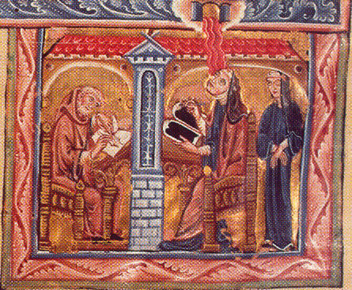
MISTICA Y RAZÓN
www.MISTICAYRAZON.CL

Slide 2
“Mística y Razón” es un espacio gratuito de reflexión teológica, que busca responder a los deseos más profundos del ser humano, cada vez más frecuentes en nuestra sociedad, por experimentar el Misterio de Dios, y dilucidar Su hondura con ayuda de la Teología Espiritual, es decir, pensando la verdad en el Espíritu Santo –Gs 22- (ver Gaudium et Spes) Los Talleres vespertinos de una lectura detenida de textos místicos quieren ser una posibilidad de respuesta a esta búsqueda

Slide 3
desarrollo
En los dos últimos años 2014-2015 el Taller Mística y Razón continuó funcionando con dos Grupos existentes hace 10 años ( 4/10 personas) los días miércoles y jueves en la Portería/ Casa de Retiro, a los cuales se agregaron durante 2014 dos Talleres en la Pastoral PUC para académicos (20 personas) cf. Anexo 1: Programas-tripticos 2014/2015

Slide 5
LOGROS
Se ha logrado una comprensión significativa del pensamiento de Edith Stein, en lo que se refiere a su dimensión trinitaria mística, muy similar a nuestra espiritualidad sobre todo a la comprensión teológica del Espíritu Santo.
Se ha impulsado una ampliación de los Talleres a la Pastoral PUC con la lectura compartida de El Castillo interior, un comentario de Edith Stein a las Moradas de Teresa de Avila, -talleres que contaron con una asistencia que desbordó la capacidad del lugar disponible (hasta 26 personas) y despertó mucho interés, de tal modo que las preguntas pendientes (sobre todo desde la Medicina) son preparados para la publicación por la Revista Univesitaria Dialogos junto con las respuestas respectivas.

Slide 6
La participación de miembros del Taller en el Centro PUC en los V y VI Simposio Internacional Edith Stein , sobre la “formación de la persona humana” (2014) y “la ipseidad”(2015) y otras actividades ha sido enriquecedora. Cf. Anexo 3: Simposios
El Inicio del estudio de Teología de un Diacono permanente, participante en Mística y Razón hace más de 10 años y cuya vocación fue animada por nuestra Hna. Eva representa un hito importante.
El anexar la Biblioteca al Sitio de Mística y Razón para facilitar el acceso del público general está funcionando desde el PC de técnico, pero le faltan las últimas licencias para poder funcionar desde cualquier PC.

Slide 7
DIFICULTADES
Los Talleres se realizan en la Potería después del horario de cierre de ésta, lo que significa un trabajo extra de atención y presencia de parte de Hna. Erlinde.
La dedicación a un trabajo reflexivo intenso después de un día de trabajo complejo no siempre resulta fácil.
Los intentos de llevar a cabo los Talleres en equipo con nuestras hermanas han fracasado, dejando consecuencias desfavorables para la tarea evangelizadora.

Slide 8
DESAFÍOS Y PROYECCIONES QUE PLANTEAN LOS LAICOS EN ESTE SERVICIO.

Slide 9
Las exigencias de los laicos respecto a una profundización espiritual son insistentes en cuanto este espacio provee encuentros profundos consigo mismo y con un grupo a fin de personas competentes, aunque diversos en edad y formación. Poder responder a las exigencias de los participantes, que son profesionales y su vez dirigen Talleres o dictan cursos, sólo es posible gracias al mismo Espíritu Santo y el ejemplo del maestro por excelencia, Jesús.

Slide 10
La actualización del Sitio misticayrazón.cl por medio de estudios de los laicos, como se lo está haciendo, pero con nuevos temas por investigar, cuesta.
La incertidumbre del funcionamiento de la Biblioteca anexada al Sitio mistica y razón.cl y la gran cantidad de libros no catalogizados aún producen preocupación.

Slide 11
La integración progresiva de los miembros del Taller Mística y Razón en actividades públicas del Centro PUC. Estudios interdisciplinar en Edith Stein (http://edithstein.uc.cl/) que se comienza a proyectar hacia Córdoba Argentina, Bogotá Colombia y Paris Francis y viceversa, prevé tareas complejas por realizar…

Slide 12
